Slide 1
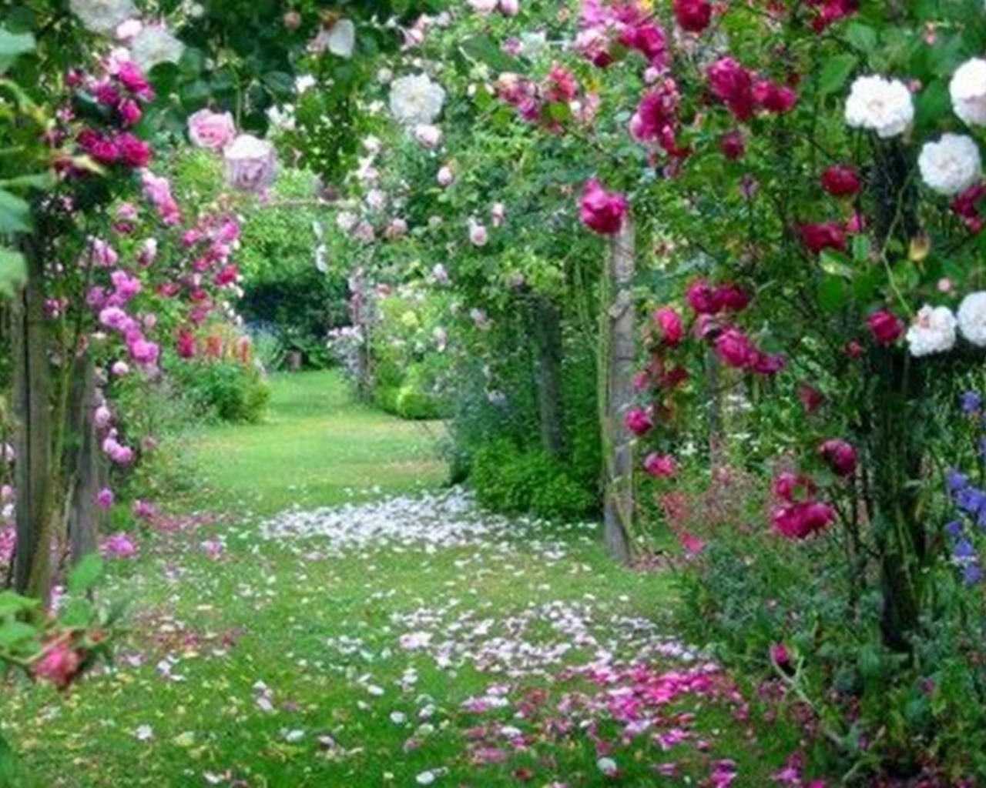
佇花園内
柑恩/週三査經班

Slide 2
佇花園内(1/6)
我自己來到花園内,
露水點玫瑰花眞可愛;
有奇妙的聲,入我的耳孔,
上帝之子成作人。

Slide 3
佇花園内(2/6)
主與我同行,亦與我講話,
復看我作屬祂寳貝;
阮佇彼交陪滿心大歡喜,
無別物能可相比。

Slide 4
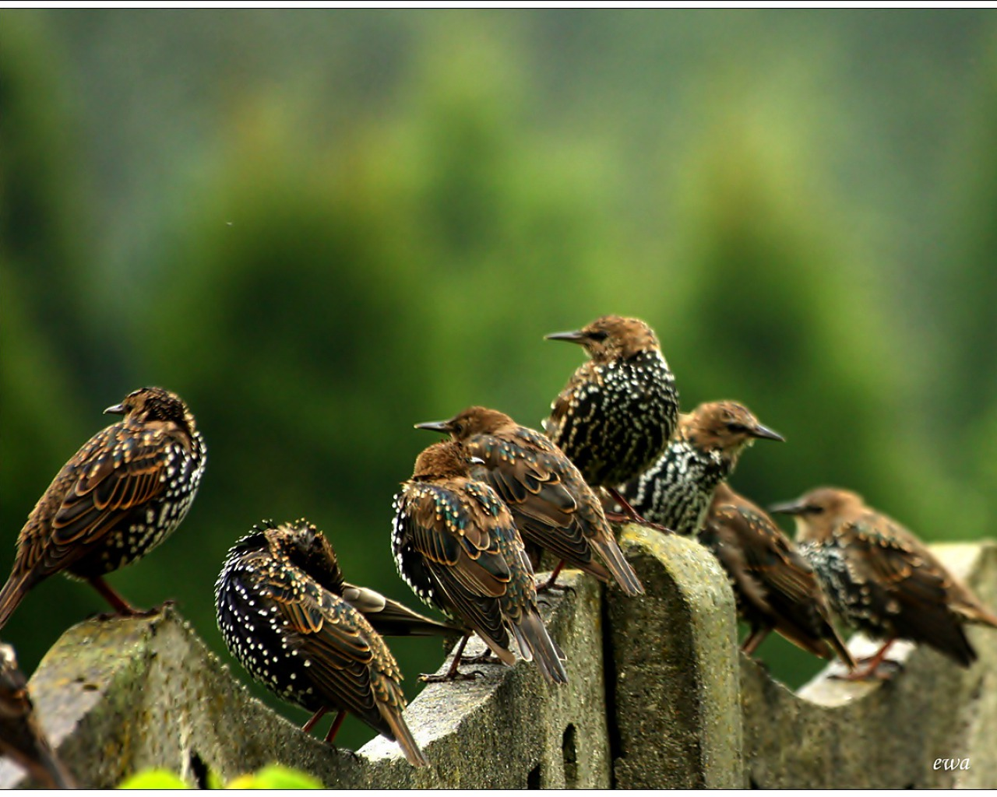
佇花園内(3/6)
救主的聲真正好聽,
連鳥隻也静静無出聲;
音韻眞和諧,奇妙眞可愛,
如作樂佇我心内。

Slide 5
佇花園内(4/6)
主與我同行,亦與我講話,
復看我作屬祂寳貝;
阮佇彼交陪滿心大歡喜,
無別物能可相比。

Slide 6
佇花園内(5/6)
看見四面暗冥罩我，
愛與主佇花園相與住，
總是祂差我，去到普天下
引導罪人歸天父。

Slide 7
佇花園内(6/6)
主與我同行,亦與我講話,
復看我作屬祂寳貝;
阮佇彼交陪滿心大歡喜,
無別物能可相比。

